Slide 1
기획력 + 실무 감각 + 협업력 성장 프로젝트
가상 용역 수주 프로젝트
Team1
수원시 홈페이지 메인
팀장 신주현
팀총괄
수원시민 맞춤페이지 메뉴 영역 담당

Slide 2
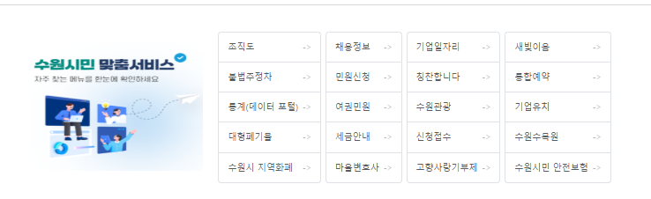
1. 문제 정의
저는 이번 프로젝트에서 팀원들의
협동과 수원맞춤페이지를 문제로 정의했습니다. 수원맞춤페이지는 문제가 많았지만 기존페이지도 마음에 들게 잘 되어있고 직관적이게 잘 표현 되어있어 나쁘지않았습니다 하지만 좀더 보기 편하게 버튼을 글자에 맞게 줄이기 동글동글한 것 보단 네모로 바꾼 게 더 보기 좋아 바꾸었습니다. 그리고 팀원들의 협동은 가끔씩 불화가 생기긴 했지만 서로 타협을 보게 해주고 중재를 하는 등 문제를 해결했다.

Slide 3
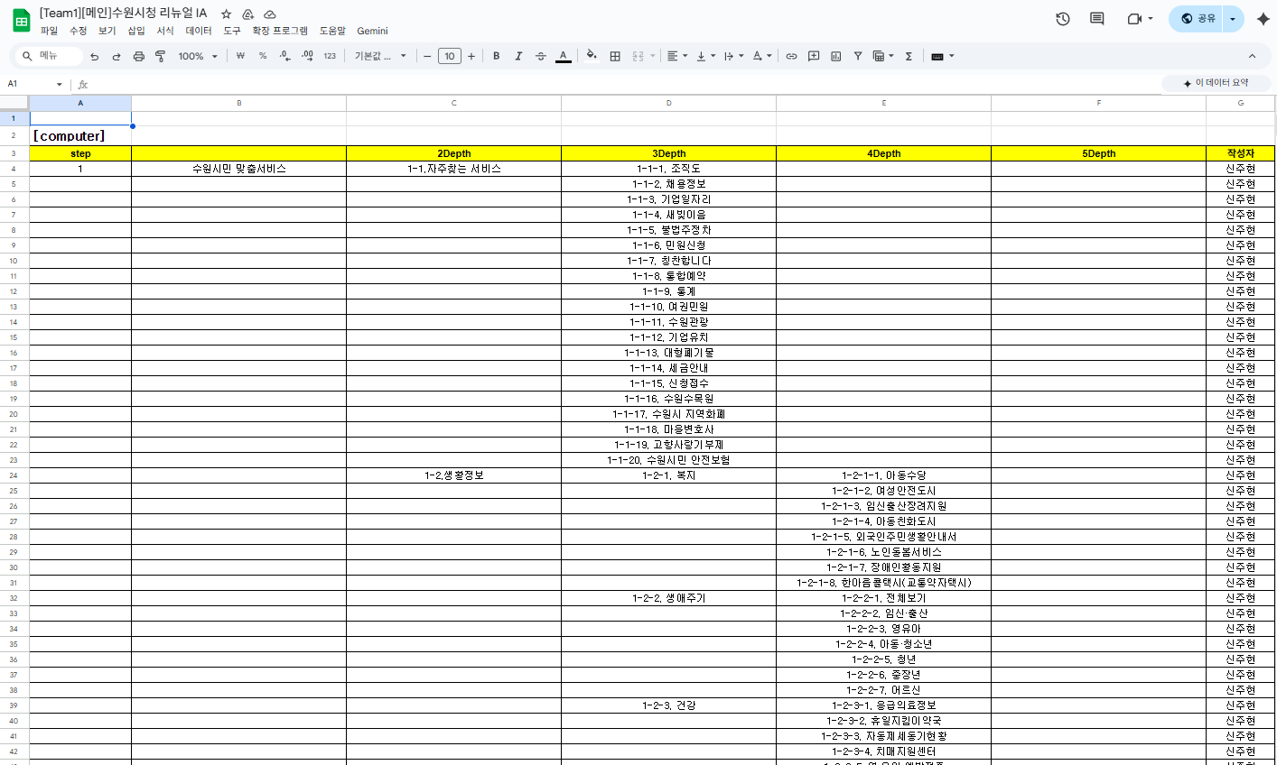
2. IA 구조
이미 수원시청 페이지의 적용 되어있는
IA를 기반으로 했고 저의 IA는 디바이스별 차이도 없이 똑같이 나오는 IA라서 별 다를 것 없이 만들어 시행착오가 별로 없었습니다.

Slide 4
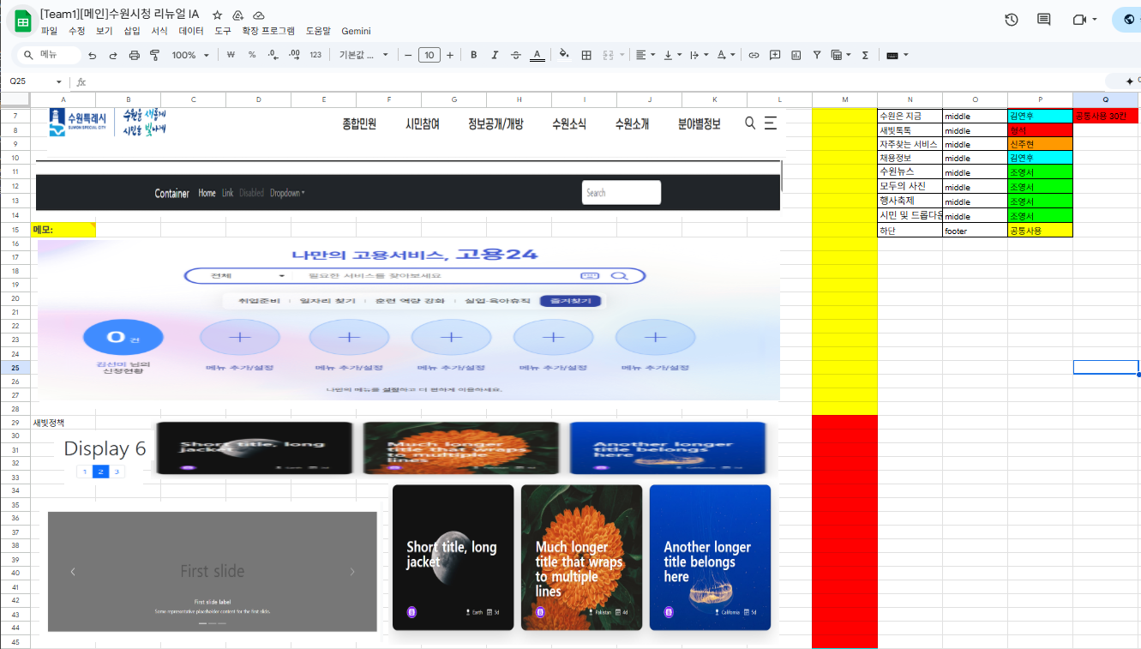
3. UI/UX 설계
UI/UX는 유저들의 가독성을 생각하며
제가 만들었고 부트스트랩 컴포넌트를 기반으로 배치를 하며 어느 부분에는 어떤 것이 들어가야 할까 전부 하나하나 체크해보며 넣어서 설계를 완료했습니다.

Slide 5
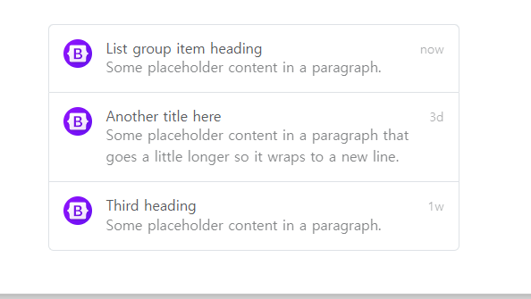
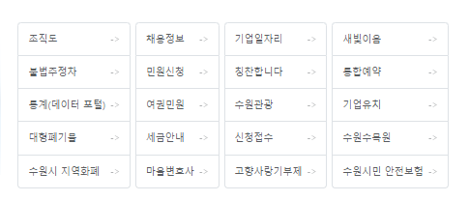
4. Bootstrap 활용
Bootstrap은 CDN 연결 이후 저의 작업 영역의 맞는 컴포넌트를 찾다가
list group에 있는 이 컴포넌트가 가장
적절하다고 느껴져 컴포넌트를 가져온 후
조금의 수정을 거쳐 제작을 하였다.

Slide 6
5. 표준 및 접근성
웹 표준과 접근성을 위해 시멘틱 태그를 사용하고 구조화하며 이미지 대체 텍스트 작성 텍스트 크기 색 조절 등 lighthouse 검사를 하면서 어떤 것을 고쳐야 할지 보면서 수정하였다.

Slide 7
6. AI 활용
AI를 활용하진 않았지만, AI를 활용해서 lighthouse 개선점 어떻게 만들어야지 더 나은 조건으로 개선이 될지 고민을 같이해보면서 만들 수 있었을 것 같습니다.

Slide 8
7. 프로젝트 돌아보기
“나는 이번 프로젝트에서 팀원들 협업, 수원 메인 페이지 제작을
담당하여 팀원들 관리와 제작을 했다”
팀과의 협업으로 어떻게 html을 병합하는지를 배웠고 JS를 잘 몰라 불편한 점이 많아 이 부분은 향후 더 배워 개선하고 싶었다. 그리고 시간이 부족하여 만들 수 없는 영역이 생겨 마음 한편이 불편했다.

